Slide 1
Vegetace a její schopnost indikovat přírodní podmínky
Metody fyzickogeografického výzkumu (Z2111) - cvičení
Martin Kadlec, Simona Szymszová

Slide 2
obecně o této prezentaci…
vznikla na podkladu :
prezentací M. Culka a J. Divíška k předmětu Krajinná ekologie
prezentace M. Hájka k předmětu Základy ekologie
Katalogu biotopů ČR (Chytrý a kol., 2010)
databáze PLADIAS.cz a webu botany.cz (oba doporučuji, obsahují spoustu cenných informací)
a vlastních zkušeností
vybrány byly hojně známé rostliny (s důrazem na dřeviny), díky kterým jsme schopni usuzovat základní fakta o charakteru přírodního prostředí, mají nějakou silnou vazbu
mimo tyto, byly vybrány rostliny, které sice silnou vazbu nemají, ovšem znát bychom je měli
byla snaha tyto rostliny řadit podle podobných stanovišť, v přírodě však ne všechno dodržuje jasné hranice, proto je potřeba brát i toto řazení s rezervou
jedná se o zjednodušení něčeho, co už zjednodušeno bylo, proto to tak také prosím chápejte
V přírodě se stanovištní podmínky (geologické, klimatické, hydrologické a pedologické) podílí na výsledné biotě. Podíváme-li se však na tento řetězec spolupůsobících faktorů a jejich výsledku opačně, jsme schopni již na první pohled usuzovat základní charakteristiky o geologickém podloží, vlhkosti či teplotě dané lokality případně jejím půdním pokryvu. A přesně o tom by tato prezentace měla být!

Slide 3
Co se po Vás bude chtít?
pokud vyjde počasí, proběhne „poznávačka“ venku (v areálu PřF či parku Lužánky)
cílem (a tedy správnou odpovědí) bude poznat vybrané druhy a dokázat k nim říci, v jakém prostředí jsou typické, co indikují
není cílem se trápit, za úspěšně splněnou „poznávačku“ se budou brát 2-3 správné odpovědí (bude záležet na velikosti skupiny)
v případě, že z nějakého důvodu nebude možné udělat „poznávačku“ venku, či se nebudete moci zúčastnit, proběhne „poznávačka“ nad obrázky z této prezentace (za úspěšně splněnou „poznávačku“ se bude brát 8 správných odpovědí z 15 promítnutých druhů)
v této prezentaci jsou kromě českých, také latinské názvy, nicméně pro naše potřeby stačí znát jen jedno z nich (např. dub šípák, teplomilný, na vápencích, třeba Pálava; stejně správná odpověď je Quercus pubescens, bazifilní teplomilné doubravy)
Po úspěšném splnění této „poznávačky“ byste měli chápat propojenost přírodních složek. Tyto znalosti se pak dají dále prohlubovat, využít pro výuku, či jen jako trumf na dovolené s rodinou či přáteli.

Slide 4
dělení této prezentace
druhy nejteplejších oblastí (převážně suchých) – dub šípák, dub zimní, borovice černá, hloh jednosemenný, dřín jarní, brslen bradavičnatý, hlaváček letní, kavyl Ivanův
druhy lužních lesů, mokřadní vegetace, břehové porosty – dub letní, topol bílý, topol černý, jasan ztepilý, olše lepkavá, olše šedá, vrby, rákos obecný, vysoké ostřice, pcháč bahenní, suchopýr úzkolistý
druhy chladných oblastí (horské lesy, louky, rašeliniště) – javor klen, smrk ztepilý, bříza pýřitá, borovice kleč
druhy se silnou vazbou na množství živin, kyselé či bazické substráty – bez černý, kopřiva dvoudomá, borovice lesní, vřes obecný, brusnice borůvka, brusnice brusinka, sleziník routička
druhy známé, ovšem těžce zařaditelné – javor mléč, lípa srdčitá, lípa velkolistá, habr obecný, buk lesní, topol osika, bříza bělokorá, modřín opadavý, jedle bělokorá
čím se od sebe liší?

Slide 5
druhy nejteplejších oblastí (převážně suchých)
Jižní Morava, Polabí, Kokořínsko, Křivoklátsko, Český kras, České středohoří, …
často světlomilné druhy, půdy zde bývají mělčí z lehčích substrátů, vysýchavé, podloží může vystupovat na povrch
nejedná se striktně o vápence, ale obecně u nás v podobných lokalitách převažují, půdy jsou tak bohaté na vápník, ale často chybí fosfor či dusík (tedy živiny)

Slide 6
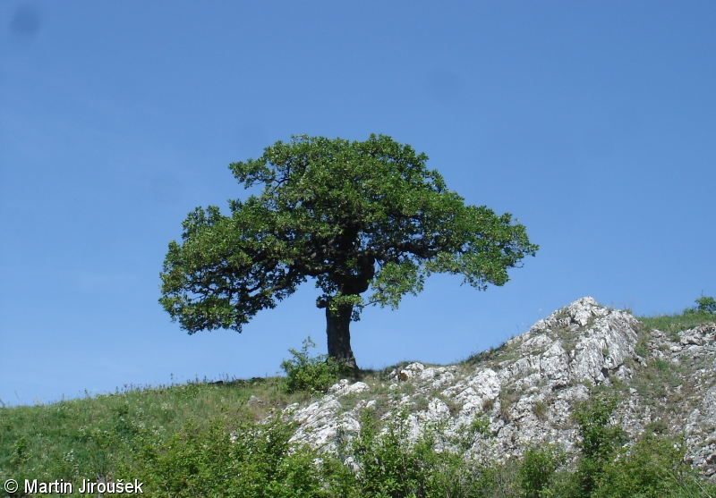
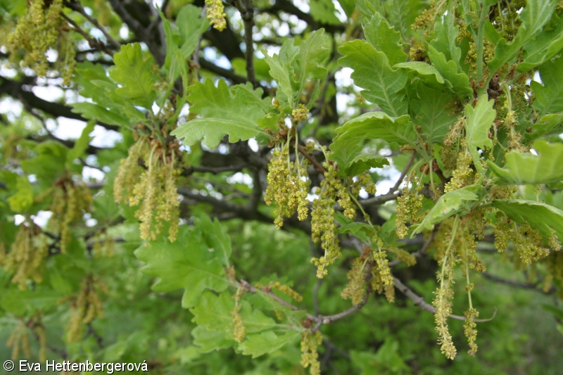
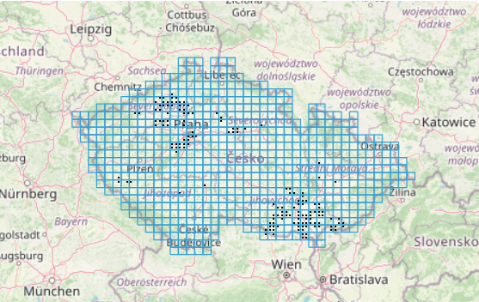
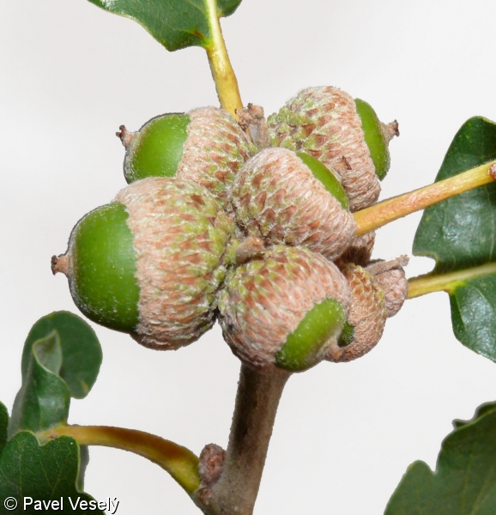
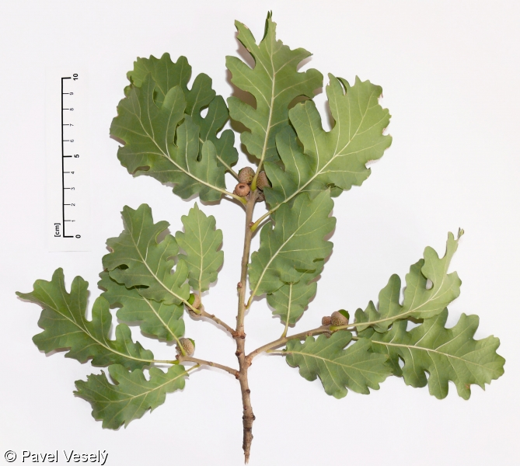
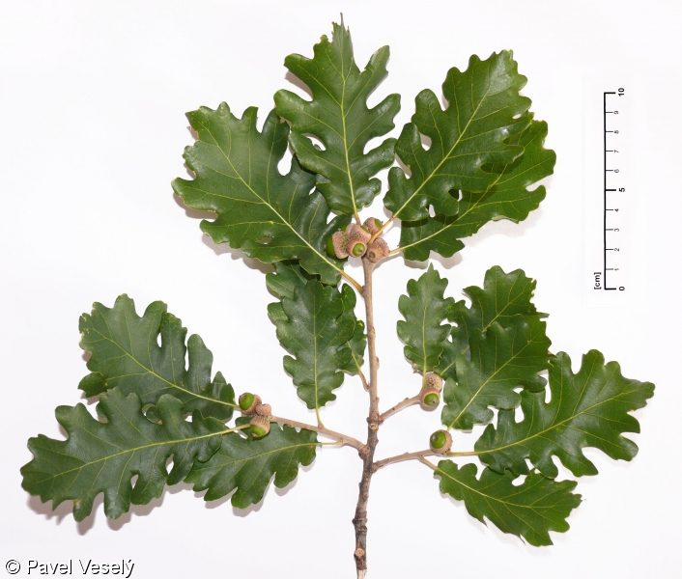
dub pýřitý (šípák)
Quercus pubescens
nejteplomilnější z našich dubů, světlomilný, chybí na zamokřených půdách, bazifilní teplomilné doubravy
https://pladias.cz/taxon/overview/Quercus%20pubescens%20agg.

Slide 7
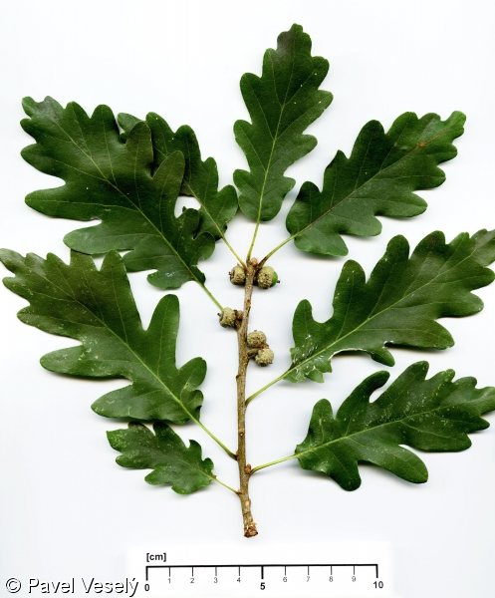
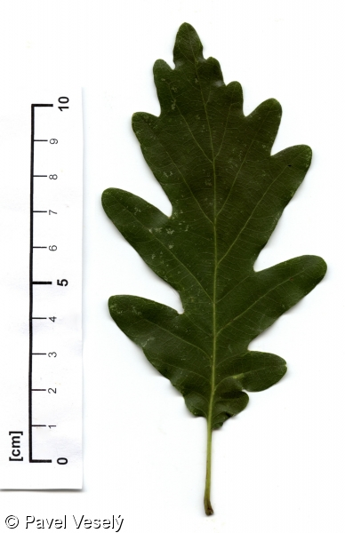
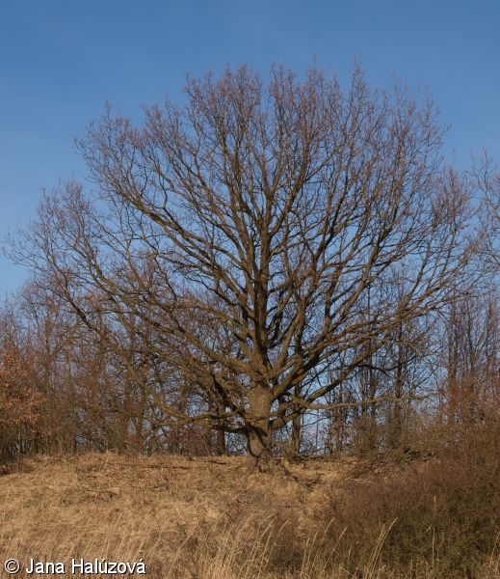
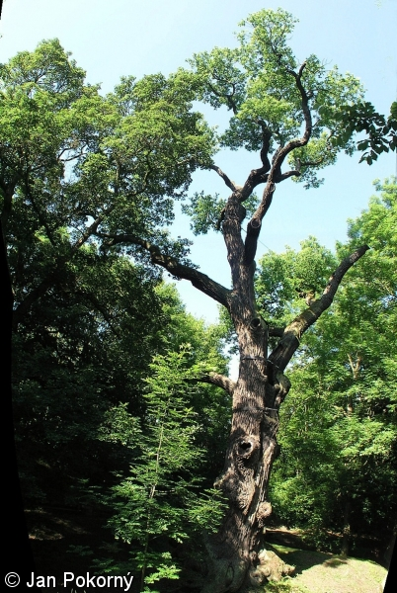
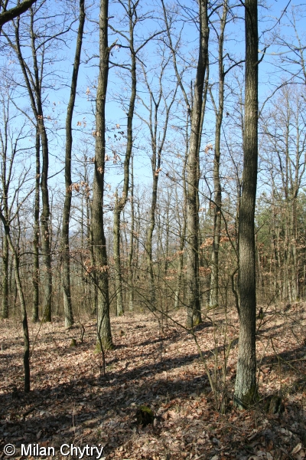
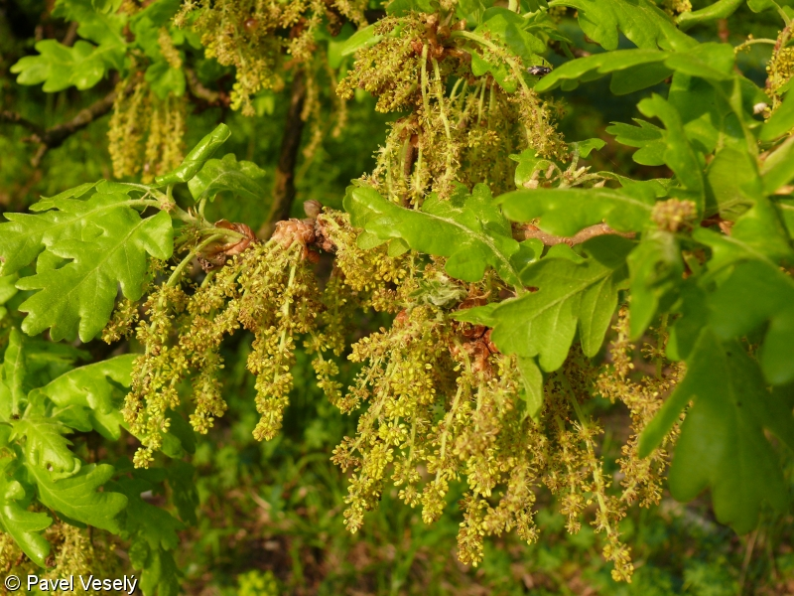
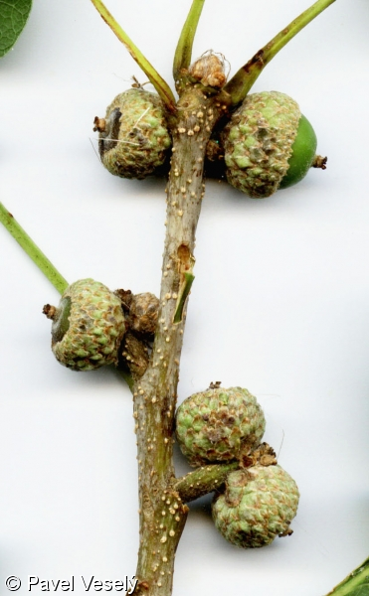
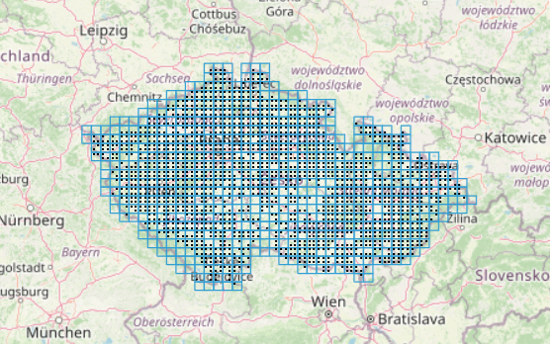
dub zimní (drnák)
Quercus patraea
větší generalista, stále však spíše teplomilný, zvládá trochu vlhčí půdy, nevyskytuje se na vysýchavých, ale ani na ryze vlhkých půdách
https://pladias.cz/taxon/overview/Quercus%20petraea

Slide 8
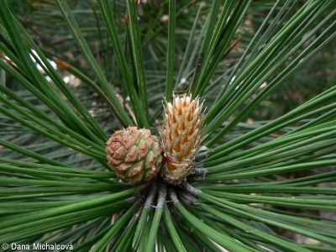
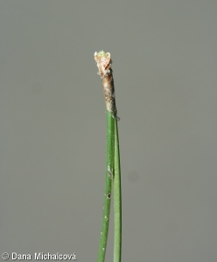
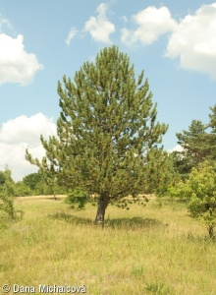
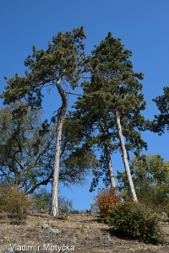
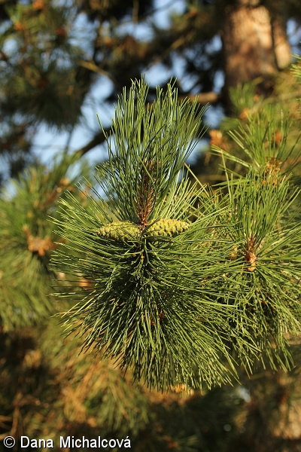
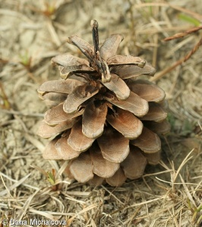
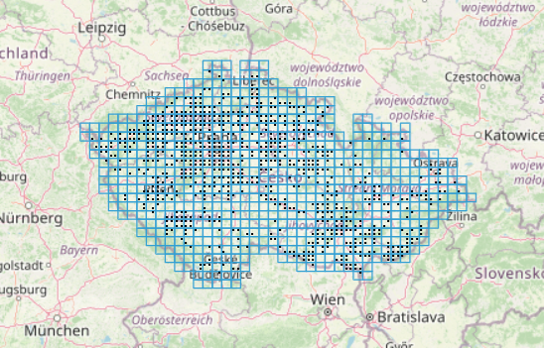
borovice černá
Pinus nigra
světlomilná, spíše teplomilná, chybí na vlhkých půdách (suchomilná), stanoviště bohatá vápníkem, typicky suché trávníky skalních výchozů
https://pladias.cz/taxon/overview/Pinus%20nigra

Slide 9
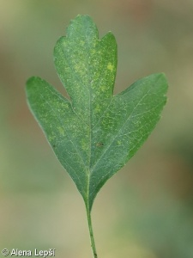
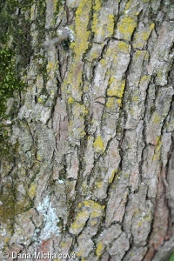
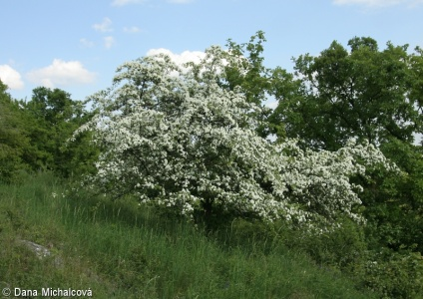
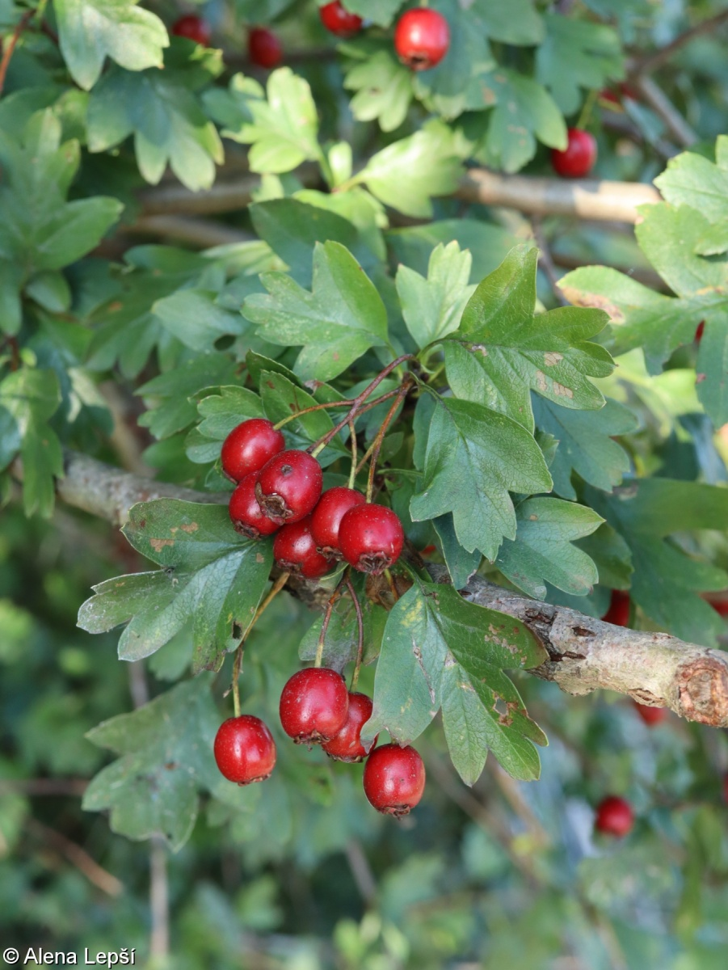
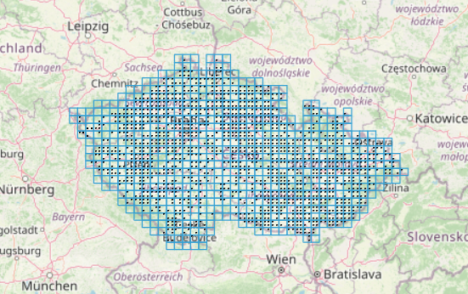
hloh jednosemenný
Crataegus monogyna
světlomilný, spíše suchomilný v teplejších oblastech, mírně kyselé spíše bazické podmínky, suché trávníky skalních výchozů, teplomilné lesní lemy, suťové lesy, xerofilní křoviny
https://pladias.cz/taxon/overview/Crataegus%20monogyna

Slide 10
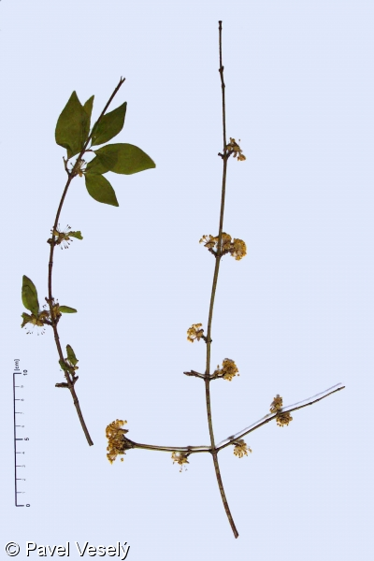
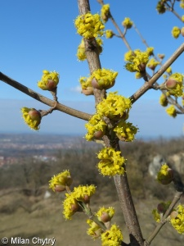
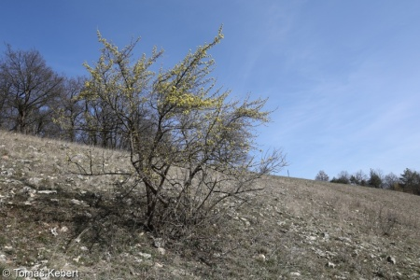
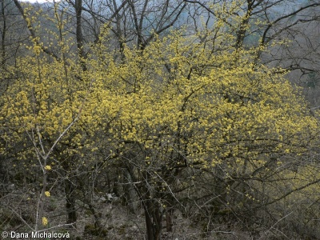
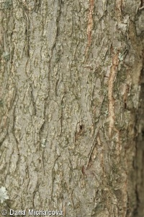
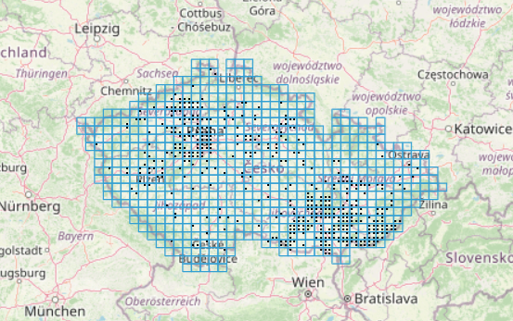
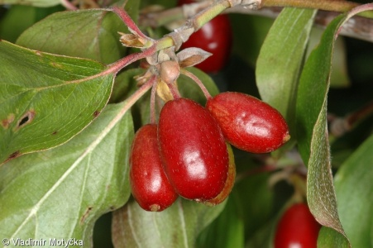
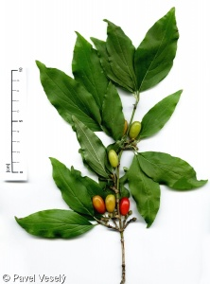
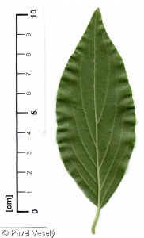
dřín jarní
Cornus mas
světlomilný, indikátor teplých nížin, stanoviště bohatá vápníkem, xerofilní křoviny, suťové lesy (teplé!), teplomilné doubravy
https://pladias.cz/taxon/overview/Cornus%20mas

Slide 11
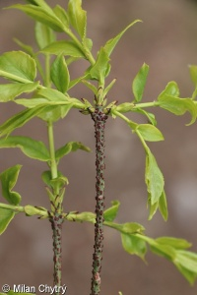
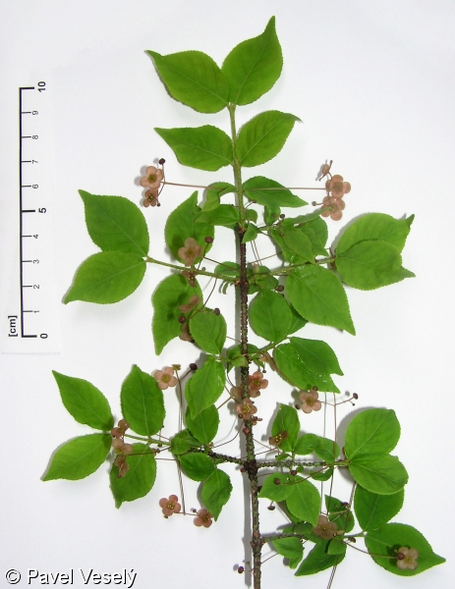
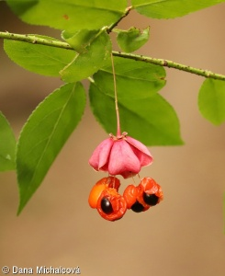
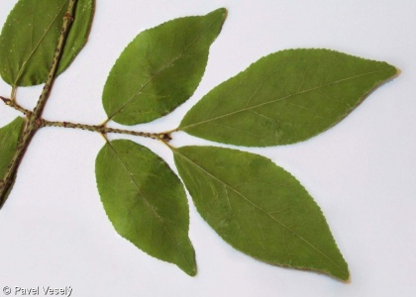
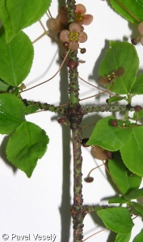
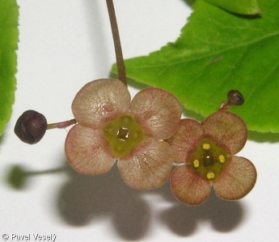
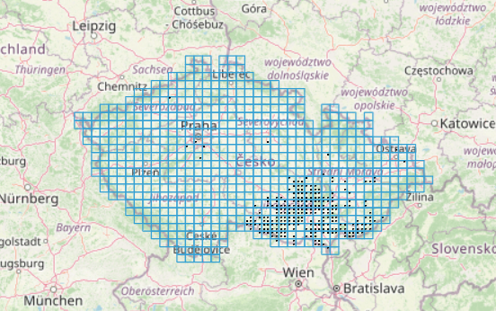
brslen bradavičnatý
Euonymus verrucosus
polostinná místa, spíše teplejší, spíše bazické podmínky, zvládá trochu vlhčejší a mírně živinami bohatší půdy, xerofilní křoviny, suťové lesy, teplomilné doubravy
https://pladias.cz/taxon/overview/Euonymus%20verrucosus

Slide 12
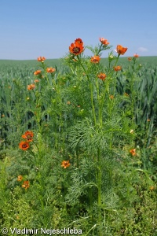
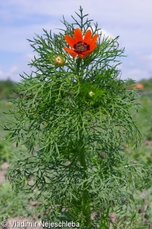
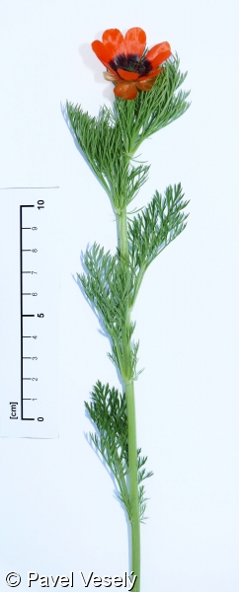
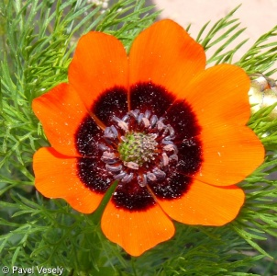
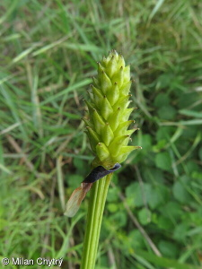
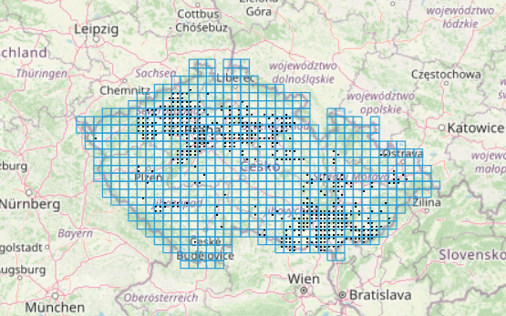
hlaváček letní
Adonis aestivalis
světlomilný, teplomilný, chybí na vlhkých půdách, stanoviště bohatá vápníkem, vegetace polních plevelů
https://pladias.cz/taxon/overview/Adonis%20aestivalis

Slide 13
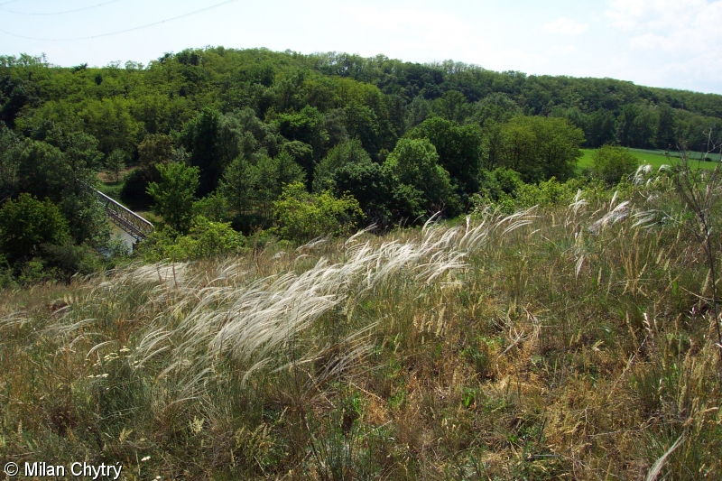
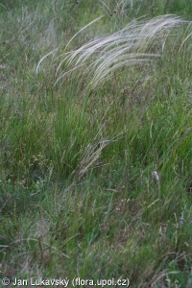
kavyl Ivanův
Stipa pennata
světlá, teplá, suchá místa, spíše bazická, málo živin, suché trávníky skalních výchozů, stepi
https://pladias.cz/taxon/overview/Stipa%20pennata

Slide 14
druhy lužních lesů, mokřadní vegetace, břehové porosty
nivy velkých řek, ale i malých potoků, od nížin do hor, břehové porosty, porosty náplav a říčních lavic, rybníků, pramenišť či vlhkých luk a sníženin s možnou stagnací vody
fluvizemě či gleje, tedy půdy silně vázané na zaplavování či vysokou hladinu spodní vody, která mnohdy zamezuje provzdušnění; půdy často hlubší, s vyšším obsahem živin (nemusí platit vždy)
porosty v blízkosti vodních toků mohou bývat silnějšími průtoky narušovány, zároveň však přítomnost vodní hladiny, tedy volného prostoru v krajině, zajišťuje dostatečný přísun světla

Slide 15
dub letní
Quercus robur
stále teplomilný, z našich dubů zvládá nejlépe vlhké, někdy zamokřené půdy, s tím souvisí i větší obsah živin v substrátu, dominanta lužních lesů a acidofilních doubrav, výskyt také v teplomilných doubravách
https://pladias.cz/taxon/overview/Quercus%20robur

Slide 16
topol bílý
Populus alba
polostinná, teplá, vlhká místa, spíše bazická, vrbové křoviny náplav, lužní lesy
https://pladias.cz/taxon/overview/Populus%20alba

Slide 17
topol černý
Populus nigra
polostinná místa, oproti topolu bílému méně teplá, více vlhká (ale rozdíly malé), živinami bohatší substráty, vrbové křoviny náplav, mokřadní olšiny, lužní lesy
https://pladias.cz/taxon/overview/Populus%20nigra

Slide 18
jasan ztepilý
Fraxinus excelsior
stinná, polostinná místa, mírně teplá (jde až do hor), vlhčí živinami bohatší substrát, mokřadní olšiny, lužní lesy, suťové lesy
https://pladias.cz/taxon/overview/Fraxinus%20excelsior

Slide 19
olše lepkavá
Alnus glutinosa
polostinná, mírně teplá stanoviště, mokré, vodou nasycené, špatně provzdušněné půdy, spíše živinami bohatší, mokřadní olšiny, lužní lesy, vrbové křoviny náplav
https://pladias.cz/taxon/overview/Alnus%20glutinosa

Slide 20
olše šedá
Alnus incana
polostinná, i chladnější místa, dobře zásobena vodou, ale ne zamokřená, štěrkové říční náplavy, břehy horských potoků, lužní lesy
https://pladias.cz/taxon/overview/Alnus%20incana, https://botany.cz/cs/alnus-incana/

Slide 21
vrba křehká (pro zjednodušení obecně vrby)
Salix euxina (Salix sp.)
spíše světlejší místa, od nížin do hor, vlhké až mokré půdy, vrbové křoviny náplav, břehy vodních toků
https://pladias.cz/taxon/overview/Salix%20euxina

Slide 22
rákos obecný
Phragmites australis
světlomilný, bez výraznější vazby na teplotu, ale vázán na vodu, přežívá ale i delší období na nezaplavené půdě, rákosiny stojatých vod, vegetace vysokých ostřic, mokřadní vrbiny,
https://pladias.cz/taxon/overview/Phragmites%20australis

Slide 23
vysoké ostřice (štíhlá, vyvýšená, pobřežní, zobánkatá, …)
Carex acuta, elata, riparia, rostrata, …
obecně světlomilnější, vázané na vodu, různé druhy mají různé nároky na teplotu, živiny a pH, vždy ale indikují pobřežní mělčiny, břehy rybníků, odškrcená říční ramena, tůně, podmáčené terénní sníženiny (louky, nivy)
https://pladias.cz/taxon/overview/Carex%20acuta, https://pladias.cz/taxon/overview/Carex%20elata, https://pladias.cz/taxon/overview/Carex%20riparia, https://pladias.cz/taxon/overview/Carex%20rostrata

Slide 24
pcháč bahenní
Cirsium palustre
světlomilnější, od nížin do hor, na vlhkých až zamokřených půdách, vlhké louky
https://pladias.cz/taxon/overview/Cirsium%20palustre

Slide 25
suchopýr úzkolistý
Eriophorum angustifolium
velmi světlomilný, generalista pro teplotu, indikátor mokrých spíše živinami chudších půd, kyselé mechové či rašelinné louky, prameniště
https://pladias.cz/taxon/overview/Eriophorum%20angustifolium

Slide 26
druhy chladných oblastí (horské lesy, louky, rašeliniště)
oblasti vyšších nadmořských výšek s dostatkem vláhy v podobě srážek, mlh či tajícího sněhu, zároveň zde teploty nestoupají tolik, aby byl v létě vysoký výpar
půdy vlhké, podzolové, kamenité, v konkávních tvarech reliéfu mohou být i hluboké
typicky Šumava, Krušné hory, Krkonoše, Jeseníky, …

Slide 27
javor klen
Acer pseudoplatanus
z našich javorů vystupuje nejvýše, pro světlo, vlhko a pH půd je generalista, dominantní v klenových bučinách (konkávní suťové svahy, půdy vlhké ze srážek či sněhu), suťových lesích
https://pladias.cz/taxon/overview/Acer%20pseudoplatanus

Slide 28
smrk ztepilý
Picea abies
polostinná místa (les), ale i roztroušeně na horní hranici lesa, pro teplotu, vlhkost i pH generalista, ale přirozeně se u nás vyskytuje ve vyšších nadmořských výškách, kde je vyšší roční úhrn srážek, případně níže na zamokřených či zrašeliněných půdách
https://pladias.cz/taxon/overview/Picea%20abies

Slide 29
bříza pýřitá
Betula pubescens
spíše světlejší, vlhčí až zamokřená místa, půdy kyselé až rašelinné, teploty mírné spíše chladnomilnější (důležitější je vlhkost a acidita), subalpínské listnaté křoviny, rašelinné březiny
https://pladias.cz/taxon/overview/Betula%20pubescens

Slide 30
borovice kleč (kosodřevina)
Pinus mugo
světlá, chladná místa, vlhkost i pH generalista, živinami však spíše chudší substráty, subalpínské a alpínské trávníky a křoviny, vrchoviště
https://pladias.cz/taxon/overview/Pinus%20mugo

Slide 31
druhy se silnou vazbou na množství živin, kyselé či bazické substráty
druhy které je obtížné zařadit skrze teplotu, výškovou členitost či vlhkost
hlavním faktorem je buď vysoký obsah živin (konkávní tvary obohacené o živiny splavené z okolí, v určité míře zaplavované oblasti, lemy polí, cest, stará, již zarůstající sídelní krajina, skládky), nebo naopak nízký, zde však často figuruje také extrémní pH
kyselé a živinami chudé oblasti jsou písky, pískovcové skály
bazické a živinami chudá místa jsou tam, kde skalní podloží vystupuje těsně pod povrch a živiny se nemají kde ukládat, či opět přímo skály

Slide 32
bez černý
Sambucus nigra
spíše teplomilnější a vlhkomilnější (ale žádné extrémy), především však na živinami bohatých půdách, křoviny a pionýrské lesíky, lužní a suťové lesy, nitrofilní ruderální vegetace
https://pladias.cz/taxon/overview/Sambucus%20nigra

Slide 33
kopřiva dvoudomá
Urtica dioica
generalista pro světlo i teplotu, spíše vlhčí stanoviště, především extrémně bohaté na živiny, bylinné lemy řek, vrbové křoviny náplav, křoviny a pionýrské lesíky, lužní lesy, nitrofilní ruderální vegetace
https://pladias.cz/taxon/overview/Urtica%20dioica

Slide 34
borovice lesní
Pinus sylvestris
spíše světlomilnější, pro teplotu a vlhkost generalista, generalista také pro pH, ale u nás zatlačována na extrémní stanoviště (spíše kyselá, ale i bazická), hlavně s malým podílem živin, vápnomilné bučiny, acidofilní doubravy (písky a pískovce), rašelinné bory,
https://pladias.cz/taxon/overview/Pinus%20sylvestris

Slide 35
vřes obecný
Calluna vulgaris
světlá místa, generalista pro teplotu a vlhkost, ovšem půdy silně kyselé a extrémně chudé na živiny, vřesoviště, vrchoviště, bory
https://pladias.cz/taxon/overview/Calluna%20vulgaris

Slide 36
brusnice borůvka (borůvka)
Vaccinium myrtillus
světlo, teplo, vlhko generalista, ale kyselá a živinami chudá stanoviště, subalpínské a alpínské trávníky, vrchoviště, acidofilní doubravy a smrčiny
https://pladias.cz/taxon/overview/Vaccinium%20myrtillus

Slide 37
brusnice brusinka (brusinka)
Vaccinium vitis-adaea
pro světlo a vlhko generalista, trochu chladnější místa než borůvka, kyselá a živinami chudá stanoviště, subalpínské a alpínské trávníky, vrchoviště, acidofilní doubravy a smrčiny
https://pladias.cz/taxon/overview/Vaccinium%20vitis-idaea

Slide 38
sleziník routička
Asplenium ruta-muraria
světlá místa, od nížin do hor, chybí na vlhkých půdách, stanoviště silně vápnitá na živiny chudá, vápnité skály, zdi
https://pladias.cz/taxon/overview/Asplenium%20ruta-muraria

Slide 39
druhy známé, ovšem těžce zařaditelné
často generalisté, které známe ze středních poloh, z kulturní krajiny, či jako pionýrské dřeviny, které kolonizují nově vzniklá stanoviště
je obtížné dělat na jejich základě závěry o charakteru prostředí, ovšem ani tyto druhy nejsou v přírodě náhodně
jak bylo zmíněno, mohou tvořit významné porosty středních poloh, na různých substrátech, může se ale také jednat o příměsi v lesích s jinou dominantou (jedle v bučinách, …)

Slide 40
javor mléč
Acer platanoides
spíše stinná stanoviště, teplota a vlhkost generalista, nikdy není na extrémně kyselých půdách, má rád více živin, jako příměs se vyskytuje téměř všude, často v suťových lesích, ruderální stanoviště
https://pladias.cz/taxon/overview/Acer%20platanoides

Slide 41
lípa srdčitá
Tilia cordata
generalista pro většinu faktorů, půdy mírně živinami bohatší, suťové lesy, dubohabřiny (nížiny, pahorkatiny), uměle často u křížků/kapliček
https://pladias.cz/taxon/overview/Tilia%20cordata

Slide 42
lípa velkolistá
Tilia platyphyllos
generalista pro většinu faktorů, půdy trochu více živinami bohatší, suťové lesy, dubohabřiny (nížiny, pahorkatiny)
https://pladias.cz/taxon/overview/Tilia%20platyphyllos

Slide 43
habr obecný
Carpinus betulus
spíše stinná místa, spíš teplejší, než chladnější oblasti, pro vlhkost, pH i živiny je generalista, dubohabřiny (nížiny, pahorkatiny), suťové lesy, bučiny
https://pladias.cz/taxon/overview/Carpinus%20betulus

Slide 44
buk lesní
Fagus sylvatica
stinná místa, od nížin do hor, pro vlhkost, pH i živiny generalista, bučiny (květnaté, vápnomilné i acidofilní)
https://pladias.cz/taxon/overview/Fagus%20sylvatica

Slide 45
topol osika
Populus tremula
spíše světlomilnější, pro zbylé faktory generalista, křoviny a pionýrské lesíky (jedna z nejběžnějších pionýrských dřevin)
https://pladias.cz/taxon/overview/Populus%20tremula

Slide 46
bříza bělokorá
Betula pendula
světlá místa, jinak generalista, půdy chudší na živiny, zvládá mírné zasolení (proto vídáme i podél cest - solení), skály, křoviny a pionýrské lesíky (jedna z nejběžnějších pionýrských dřevin)
https://pladias.cz/taxon/overview/Betula%20pendula

Slide 47
modřín opadavý
Larix decidua
světlejší místa, chladnější než teplejší, pro pH generalista, místa klidně sušší, zvládá i méně živin, borové a modřínové kultury, smrkové kultury, acidofilní doubravy
https://pladias.cz/taxon/overview/Larix%20decidua

Slide 48
jedle bělokorá
Abies alba
stinná místa, od nížin do hor, vlhkost, pH, živiny generalista, suťové lesy, květnaté bučiny, smrkové kultury
https://pladias.cz/taxon/overview/Abies%20alba

Slide 49
Čím se od sebe liší?
dub pýřitý (Quercus pubescens)
pupeny a spodek (rub) listů plstnatý (mírně chlupatý), mladé listy po obou stranách
dub zimní (Quercus patreae)
delší řapík listu („nad 1 cm“)
žaludy těsně na větvi
dub letní (Quercus robur)
kratší řapík listu („do 1 cm“)
žaludy mají delší „šťopku“, jsou dále od větve

Slide 50
Čím se od sebe liší?
borovice černá (Pinus nigra)
kůra po celé délce kmene šedostříbrná
delší jehlice (až 2x)
borovice lesní (Pinus sylvestris)
kůra ve svrchní třetině kmene oranžová
kratší jehlice

Slide 51
Čím se od sebe liší?
topol bílý (Populus alba)
lis víc „javorový“, zespod bílý
kůra hladší, světlejší
celkový vzhled – „přerostlý keř“
topol černý (Populus nigra)
list víc „břízový“ kůra drsnější, silnější, tmavší
celkový vzhled – vypadá více jako strom, nebo jako „prostě vysoký topol“
botany.cz
topol osika (Populus tremula)
zploštělý řapík, díky čemuž se list ve větru rozkmitává („třese se jak osika“)
botany.cz

Slide 52
Čím se od sebe liší?
olše lepkavá (Alnus glutinosa)
list více zakulacený, obsrdčitý (tvořící „pr**lku“) kůra hrubší, zvrásněná
(boční větve vyrůstají často skoro v pravém úhlu)
olše šedá (Alnus incana)
list vejčitý, či úplně atypický
kůra hladší, šedá

Slide 53
Čím se od sebe liší?
lípa srdčitá (Tilia cordata)
listy menší
v paždí hlavních žilek listů rezavé chloupky
potřeba sledovat starší listy, mladé nemusí odpovídat
lípa velkolistá (Tilia platyphyllos)
listy větší (i 2x)
v paždí hlavních žilek listů jen řídce chlupatá, chloupky světlé
na listech zřetelněji vyvinuta také žilnatina 3. řádu
potřeba sledovat starší listy, mladé nemusí odpovídat

